Slide 1
Tehnike finansijske istrage
Jim May
381/61/242/1675

Slide 2
Istražni postupak
Definicija: Finansijska istraga
Organizovana, detaljna rekonstrukcija finansijskih transakcija tokom određenog vremenskog perioda fizičkog ili pravnog lica.
Odakle dolazi novac…?
Gde odlazi novac…?
(Ponavljanje istog obrasca)***

Slide 3
Integrisane istrage
3
Dva pravca istrage:
Predikatno-prethodno krivično delo
Finansijski profil
Vlasnika preduzeća
Rukovodilac preduzeća

Slide 4
Alati vladavine prava
Krivični zakonik
Zakon o krivičnom postupku
Zakon o sprečavanju pranja novca
Zakon o porezu na dohodak građana
Zakon o porezu na dobit pravnih lica
Zakon o PDV
Carinski zakon
Efektivni istražni postupci
Upotreba integrisanih finansijskih istraga
Oduzimanje imovine
Sporazum o priznanju krivičnog dela
Zaštita svedoka
Posvećenost

Slide 5
Značaj finansijskih istraga
Pruža motiv za ostala krivična dela…pohlepa
Ukazuje na način života
Ukazuje na korišćenje protivzakonito stečenog novca
Identifikuje finansijske svedoke za suđenje

Slide 6
Značaj finansijskih istraga
Identifikuje dokazni materijal za suđenje
Potkrepljuje svedočenje potkazivača, tajnih agenata, i ostalih svedoka na suđenju
Obezbeđuje dokaze za pranje novca – utvrđuje materijalnu korist
Prikazuje neto vrednost
Identifikuje imovinu za konfiskovanje

Slide 7

Izrada finansijske slike/profila subjekta
Notes:
Develop Financial Picture:
Complete financial picture
Develop through informants and witnesses
Corroborate with documents
Documents:
Take time to gather and review
Review all documents thoroughly
Documents provide the key to the case
Documents do not lie.
Documents:
Corroborate informants and witnesses
Provide the evidence to support an unlawful activity proceeds (Drug) case
Identify co-conspirators and conspiratorial acts
Provide leads to stash houses and counting houses
Document evidence of money laundering
Identify financial witnesses
Document assets, including those in nominee names
Assets lead to seizure and forfeiture

Slide 8
Finansijski profil
Identifikovanje izvora (odakle dolaze sredstva)
Identifikovanje destinacije (gde idu sredstva)
Tokom određenog vremenskog perioda
identifikovanje imovine – nepokretnosti, vozila, bankovnih računa, transfera, itd.).
8

Slide 9

Imovina: Velika trojka
Novac
Nepokretnosti
Vozila

Slide 10
Koraci u okviru istražnog postupka
1. Otkrivanje zločina
2. Identifikovanje elemenata krivičnog dela
3. Razrada plana istrage
4. Prikupljanje dokaza
5. Analiza dokaza
6. Sažetak dokaza
7. Priprema krivičnog izveštaja
8. Priprema optužnice
9. Priprema za suđenje
10. Sudski postupak
11. Povraćaj nezakonito stečene imovine

Slide 11
(4) Prikupljanje dokaza
„Metoda ormara za kartoteku”
Dokumenta: Zvanični zahtevi
Tužilac
Sudski nalog
Nalog za pretres
Svedočenje: Svedoci
***Istražni dosijei: Namera
Oduzimanje imovine
Pitanja odbrane
***Mere za privremeno zamrzavanje

Slide 12
(5) Analiza dokaza
Razvoj tragova koji ukazuju na druge dokaze ili svedočenja
Utvrđivanje količine za korišćenje u izveštaje/optužnici

Slide 13
Tragovi
Imena (uključujući i su-konspiratore)
Adrese
Telefonski brojevi
Lista telefonskih poziva
Lični telefoni/adresari
Primaoci pošte
Faks prepiska
Imovina
Bankovne informacije
Imena fiktivnih preduzeća
Imena kandidata
Treće strane/nevini vlasnici

Slide 14
Tragovi, (nastavak)
Fakture/priznanice
Poslovne evidencije
Troškovi valute
Sakupljanje otpada
Glavna knjiga lekova rs
Kockarska evidencija
Fotografije/video zapisi
Društvene mreže
Karte i planovi puteva
Evidencija putovanja
Dnevnici vazduhoplova/plovila
Poreska evidencija***
Finansijska obaveštajna jedinica***

Slide 15
Analiza izvoda iz banaka
tražiti…
Uglavnom viši bilansi u odnosu na poznate izvore prihoda
Uglavnom visoki depoziti
Tekući visoki depoziti nisu u skladu sa poznatim izvorom(ima) prihoda
Vremenski okvir i lokacija depozita
Depozit u zaokruženim brojevima

Slide 16
Analiza izvoda iz banaka
Tražiti…
Depozite u valuti
Čekovni/pisani transferi uglavnom u visokim iznosima
Transferi na druge račune
Telegrafski transfer novca
Nepostojanje aktivnosti po računu ili neaktivan period

Slide 17
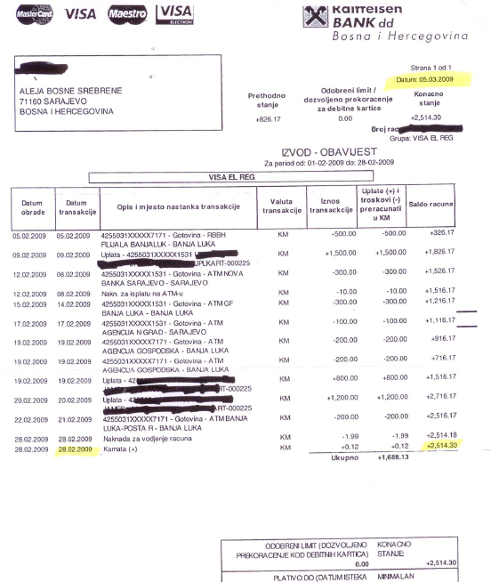
4 vrednosne stavke koje treba istražiti

Slide 18
Analiza finansijskih evidencija
Stavite ih u bazu podataka / tabelu popu Excel table, itd.
Kasnije možete da sortirane, sabirate ukupne iznose, itd. – na primer, sve valutne depozite, sve depozite iz određenog izvora, itd.
Želite da kreirate „polja“ koja se mogu jednostavnije organizovati i sortirati kako biste uočili obrasce/modle, neobične transakcije, itd.
Koristite vremensku liniju, grafičke prikaze, šeme ili druge metode za organizovanje i praćenje transakcija
Grafikoni protoka su odlični za praćenje i za identifikovanje imovine koja je vezana za nezakonite prihode.
Mogu da budu jednostavni ili prilično kompleksni.

Slide 19
komentar

Slide 20


Povraćaj sredstava
Najteže kazne
Odvraćajući faktori
Uklanjanje instrumenata krivične delatnosti
Prekid krivične organizacije
Zaštita zajednice

Slide 21
Povraćaj sredstava
Direktan ili indirektan uticaj na budžet
Podrška od strane Evropskog suda za ljudska prava

Slide 22
Načini oduzimanja imovinske koristi
“…oduzeto od počinilaca”
“…isplata odgovarajućeg novčanog iznosa”
“…od lica kojima je imovinska korist prenesena”… (znanje)
“…korist stečena preko činjenja krivičnog dela je premeštena”
“…zaštita oštećene strane”

Slide 23
Etička pitanja:
Pravičan postupak u skladu sa pravima građana
Vladavina prava versus proizvodnja prihoda
Transparentno raspolaganje imovinom

Slide 24

HVALA VAM NA PAŽNJI

Slide 25
Istrage korupcije
Tri faze
Predikatno krivično delo
Povreda/šteta
Lična dobit

Slide 26
Predikatna krivična dela
Kršenje tenderske procedure
Zloupotreba službenog položaja
Pronevera
Moguće pranje novca
Moguća utaja poreza/prevara

Slide 27
Povreda/šesta
Vladi i građanima
Praćenje sredstava iz javnog budžeta do glavnih izvođača radova
Analiziranje i praćenje isplata prema glavnom izvođaču i podizvođačima (traže se troškovi cross-contract expenses)
Raspored i poređenje sa ugovorom (identifikovanje i praćenje sumnjivih ili neuobičajenih rashod
Ispitivanje…koristeći Krivični zakonik

Slide 28
Tražite, tražite, tražite!!!!
Lažne fakture
Imena kandidata
Fiktivne kompanije
Transakcije koje se završavaju gotovinom
Advokatske kancelarije
Neuobičajene/neposlovne transakcije

Slide 29
Lična dobit!!!
Finansijski profili…koji se odnose na pojedince
Poreska uprava…prihodi, imovina, vozila
Finansijska obaveštajna jedinica…IST, IGT
ACA
NBS…informacija o bankovnim računima
Ministarstva centralne vlade…prihodi, plate, isplate
Ukupna finansijska rekonstrukcija!

Slide 30
Analiza
Pratite transakcije UNAPRED od glavnog izvođača ka podizvođačima…identifikujte sumnjive isplate i podizvođače i posebno pratite ta sredstva
Istovremeno…pratite pojedinačne bankovne i imovinske transakcije UNAZAD od subjekata do povezanih pojedinaca
identifikujte…GRANIČNO KRIVIČNO DELO

Slide 31
Posebne istražne aktivnosti
Tokom istrage…identifikovaće se opstrukcije, prikrivanja, dodatni pojedinci i kompanije

Slide 32
Budite radi da upotrebite sporazum o priznanju krivičnog dela i zaštitu svedoka kako biste išli od dna do vrha lanca delatnosti
Potreba za jednim ili više istražitelja kako bi se na jednom mesu rezimirale i objedinjavale sve informacije i dokazi koji su dobijeni tokom istrage
  Zaštita i čuvanje dokaza
  Sažetak dokaza
  Priprema predmeta i predstavljanje za tužioca
Organizovanje istražnog paketa
Priprema krivičnog izveštaja

Slide 33
„Jednom kada ono što je pre bilo ignorisano ili zabranjeno postane prihvatljivo, to ubrzo posle toga postane norma.”

Slide 34
HVALA VAM NA PAŽNJI

Slide 35


